Slide 1
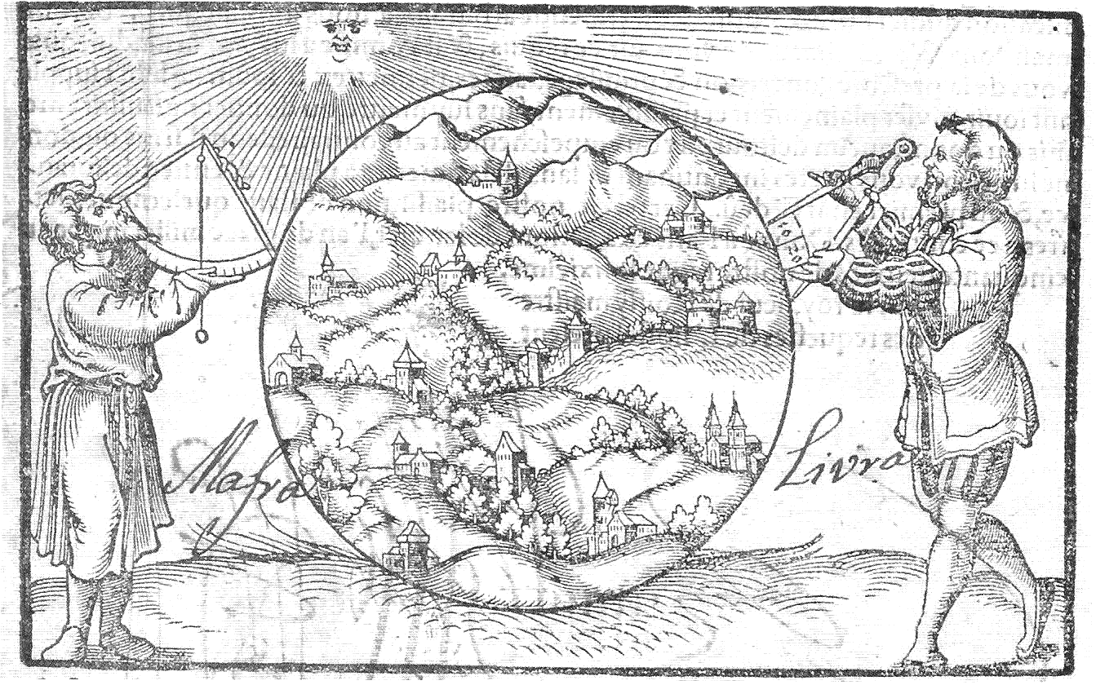
Catalogación de Mapas antiguos

Slide 2
Catalogación de Mapas antiguos
Biblioteca Nacional Mariano Moreno
de la Republica Argentina
Mapoteca Manuel Selva
Responsable: Noelia Perales
Catalogadores:
Patricia Rooney
Dario Rebasa
Colaboración: Fabian Zubia

Slide 3
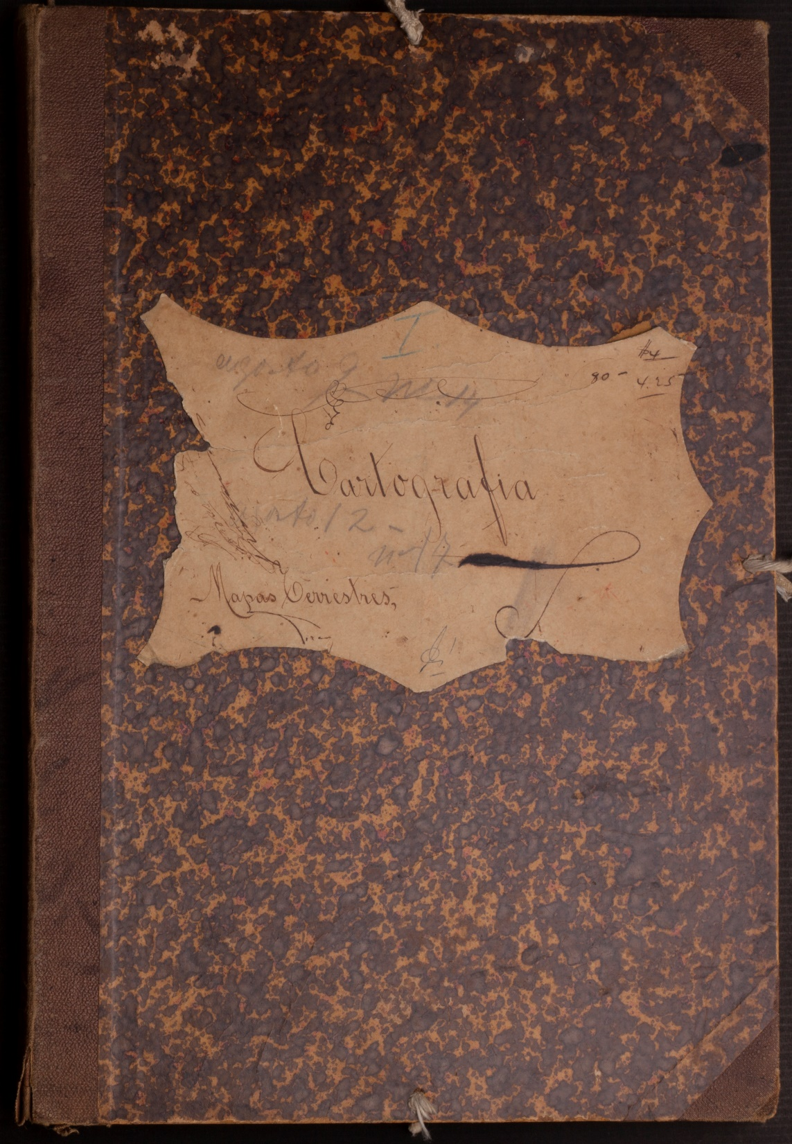
Catalogo inventario descriptivo realizado a partir de 1897
Es el documento más antiguo que posee la Biblioteca Nacional en el que se registra un intento de clasificación del material cartográfico y sus correspondientes asientos bibliográficos

Slide 4
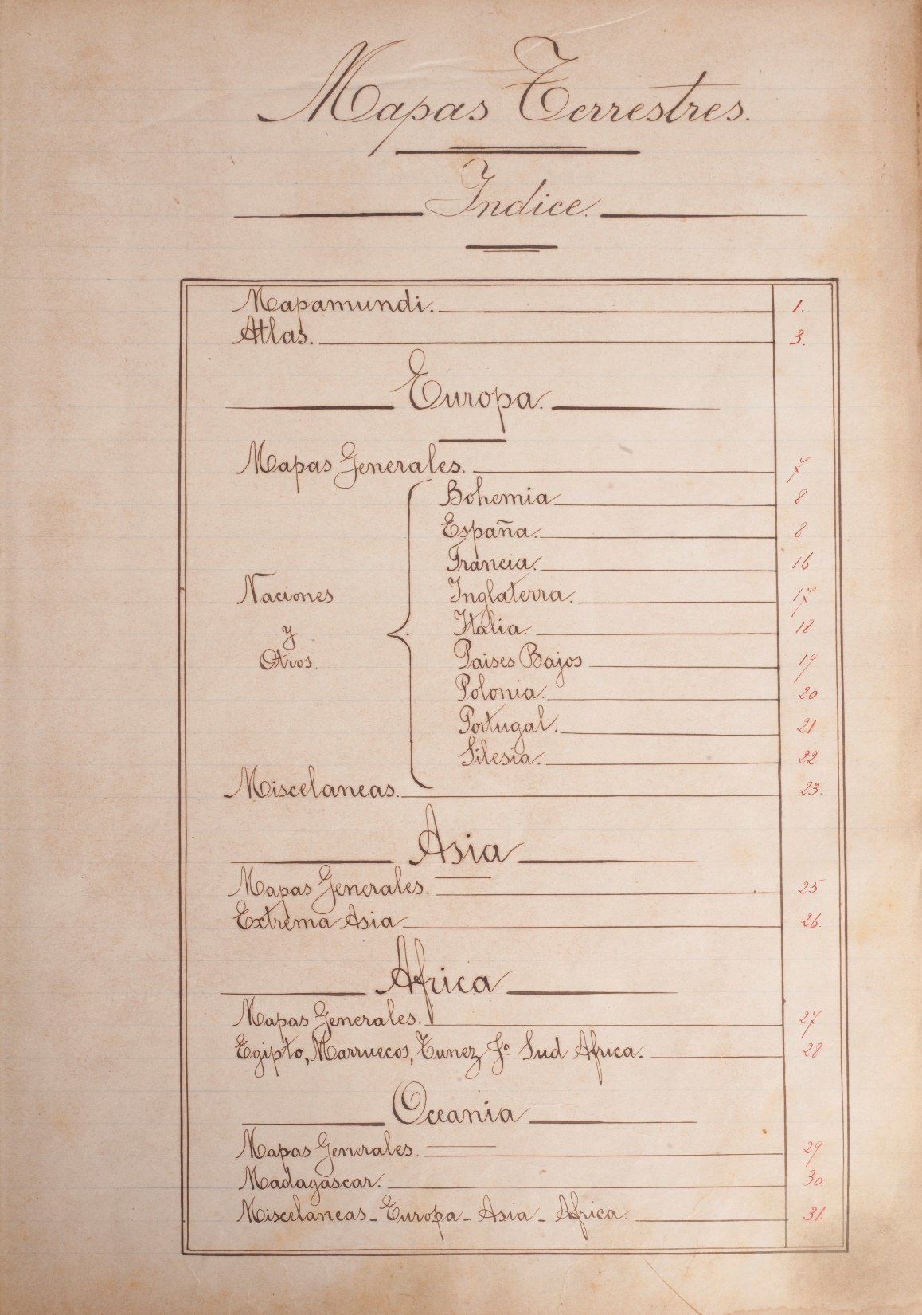
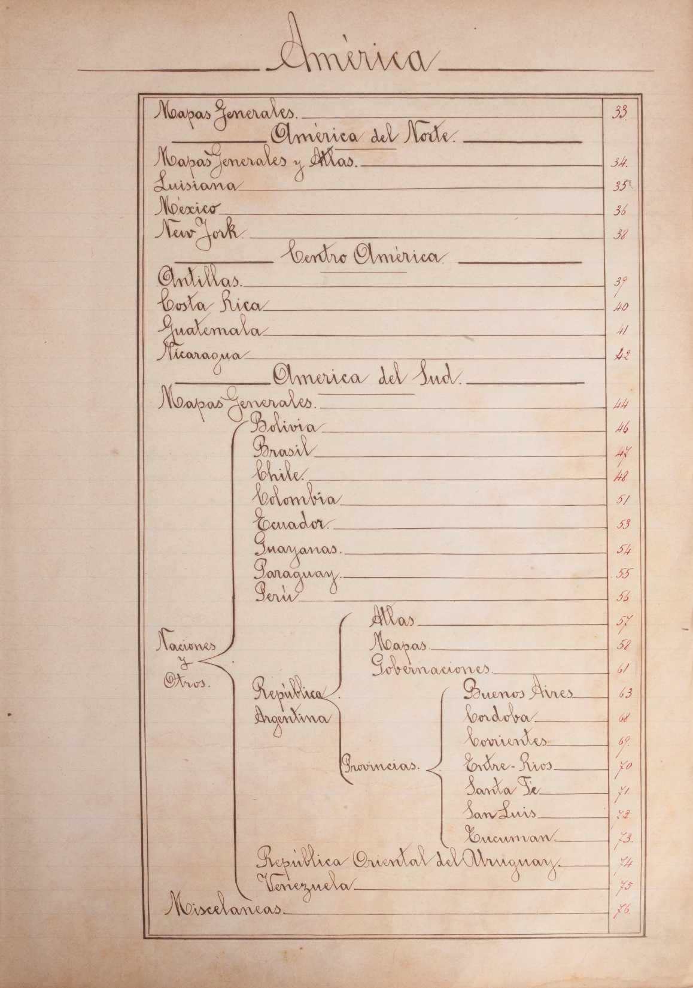

Slide 5
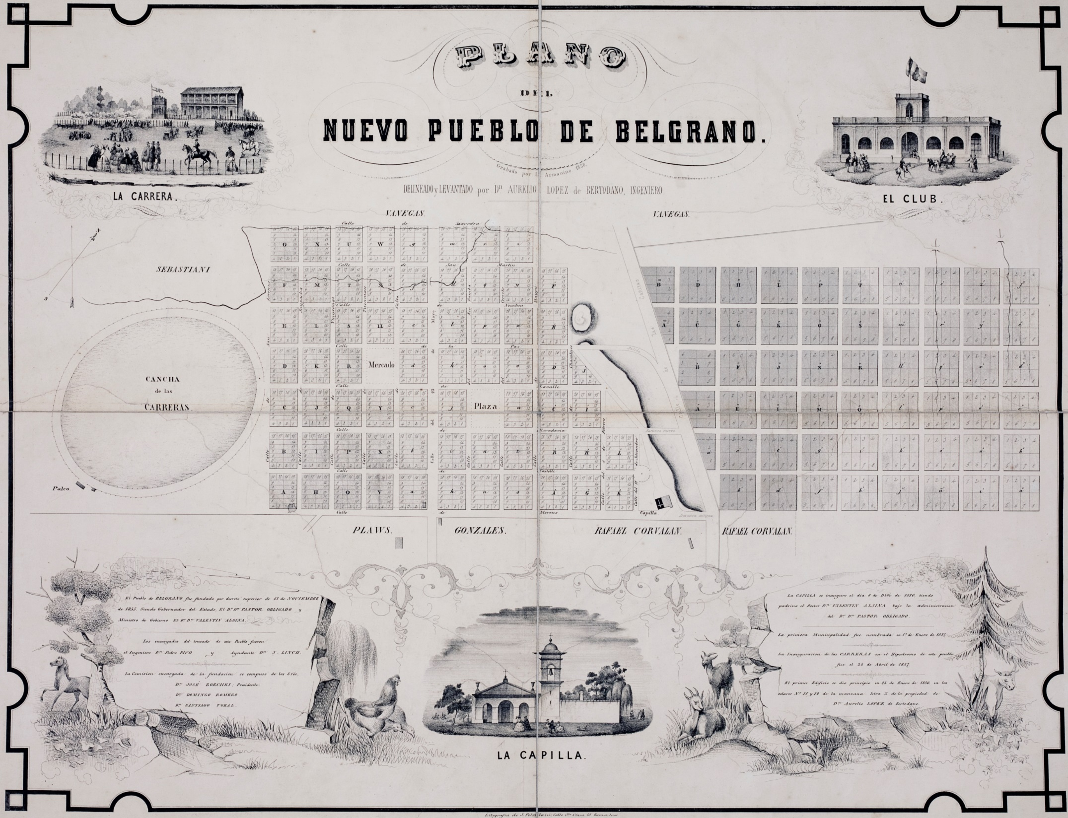

Slide 6
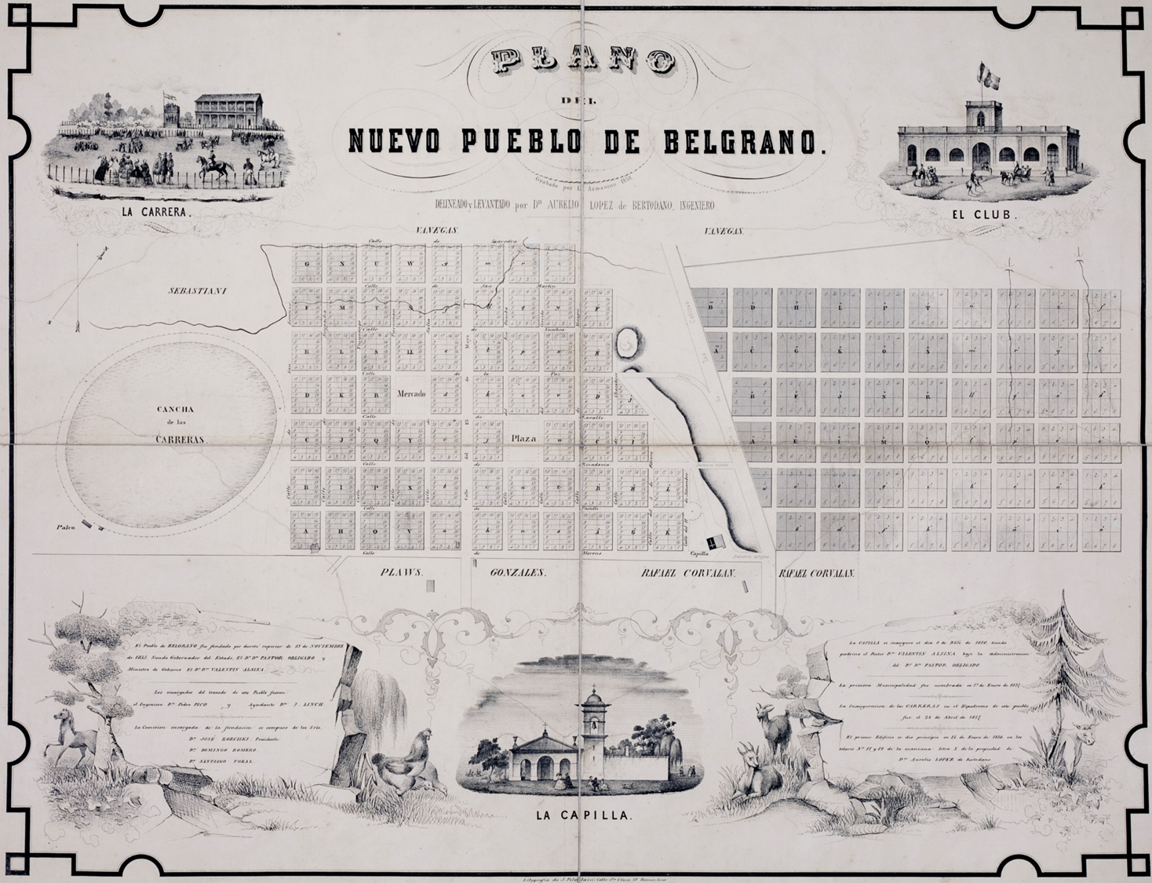

Slide 7
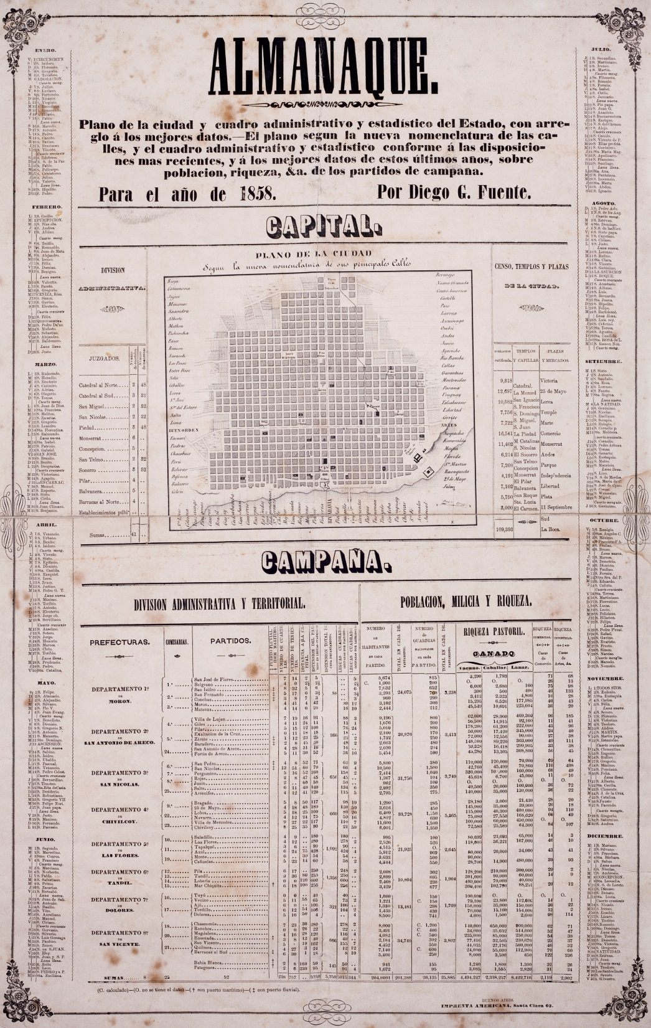

Slide 10
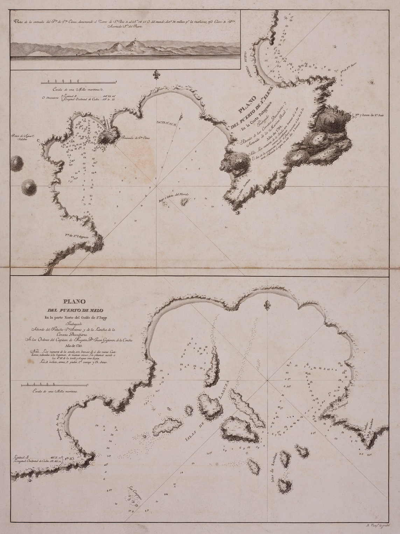

Slide 13
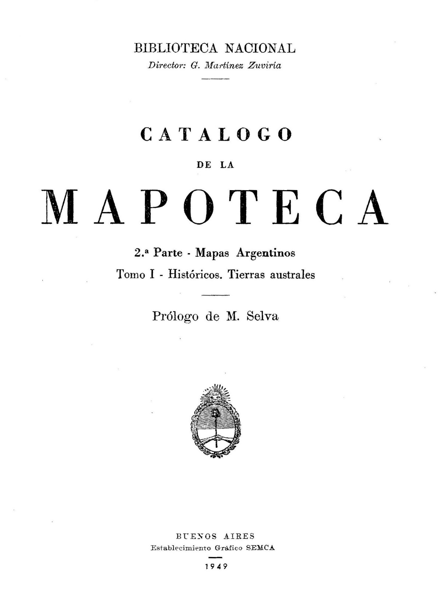

Slide 14
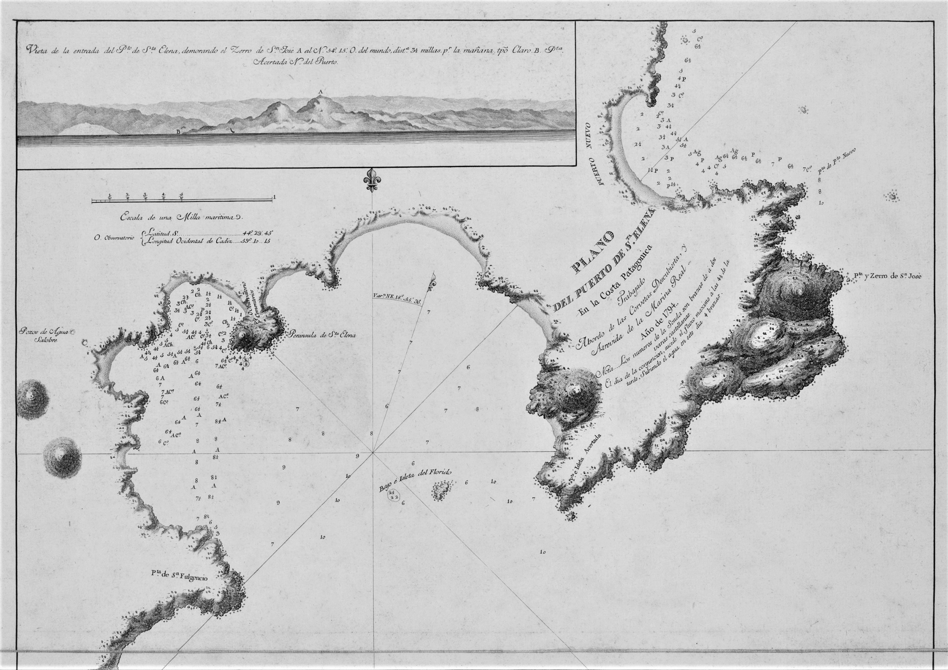

Slide 17
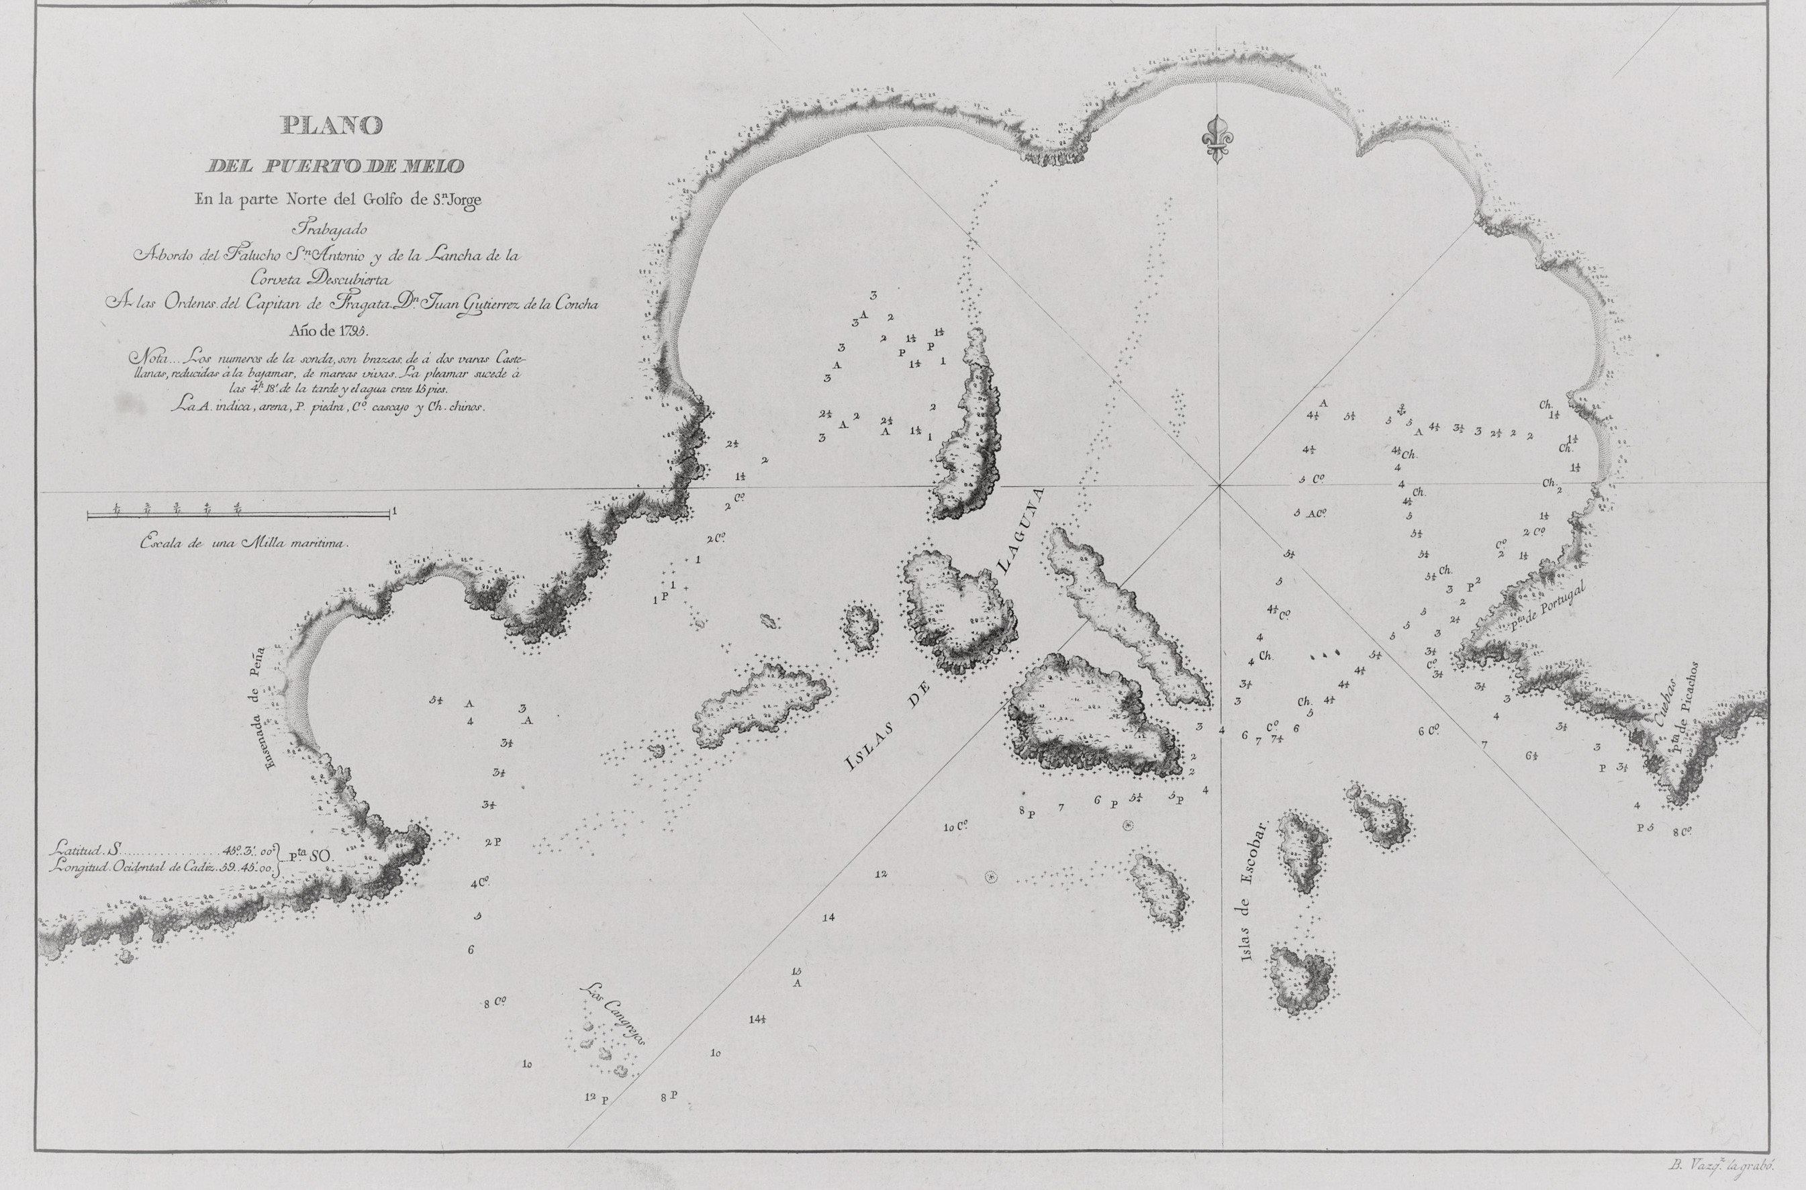

Slide 18
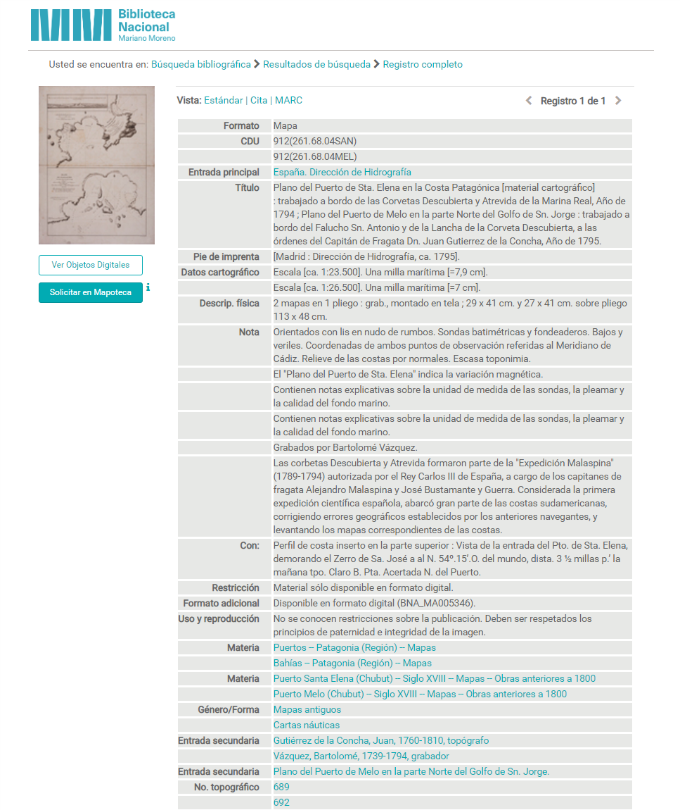

Slide 19
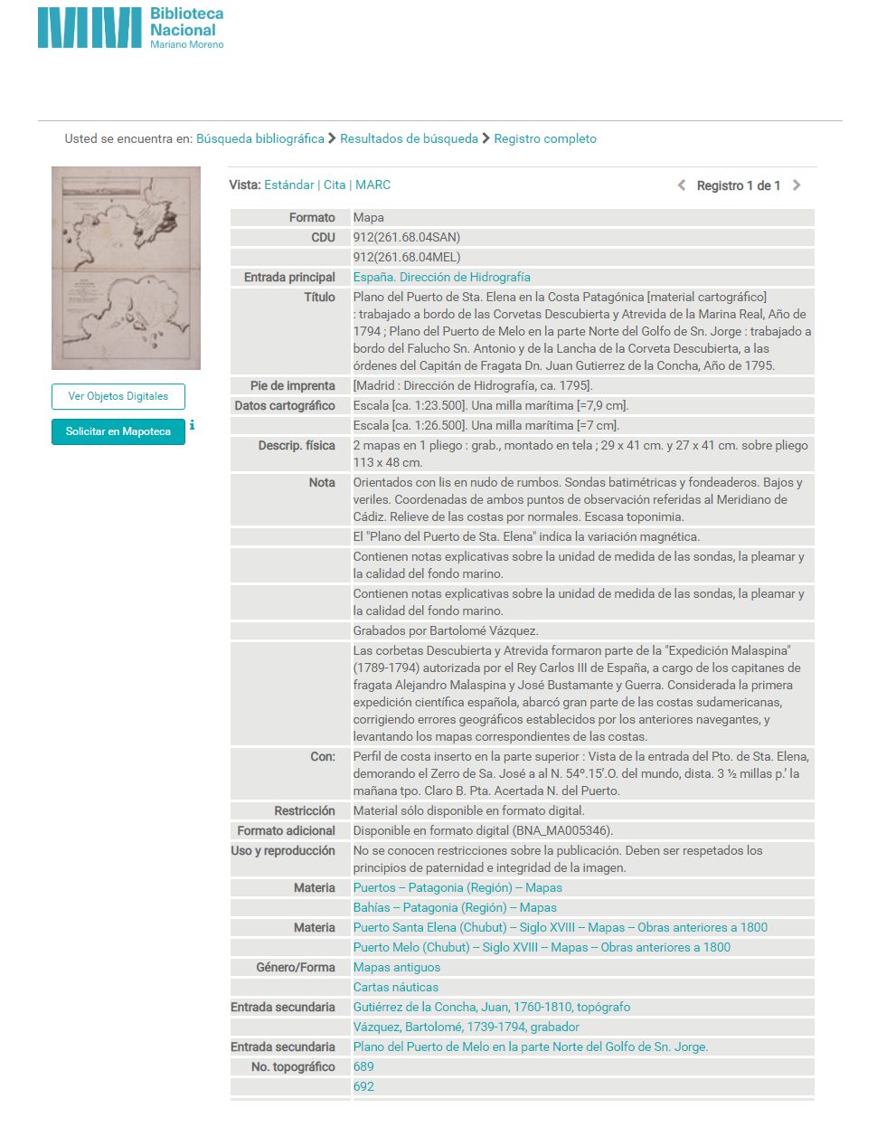

Slide 21
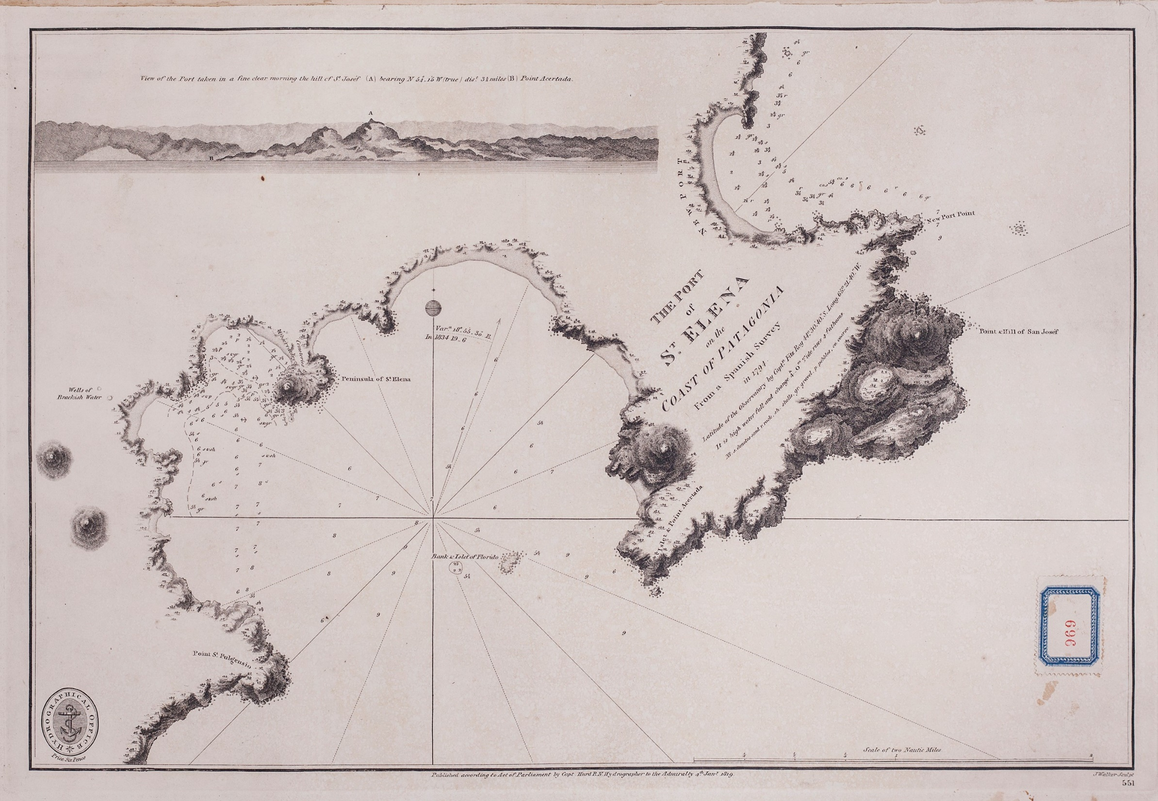

Slide 23
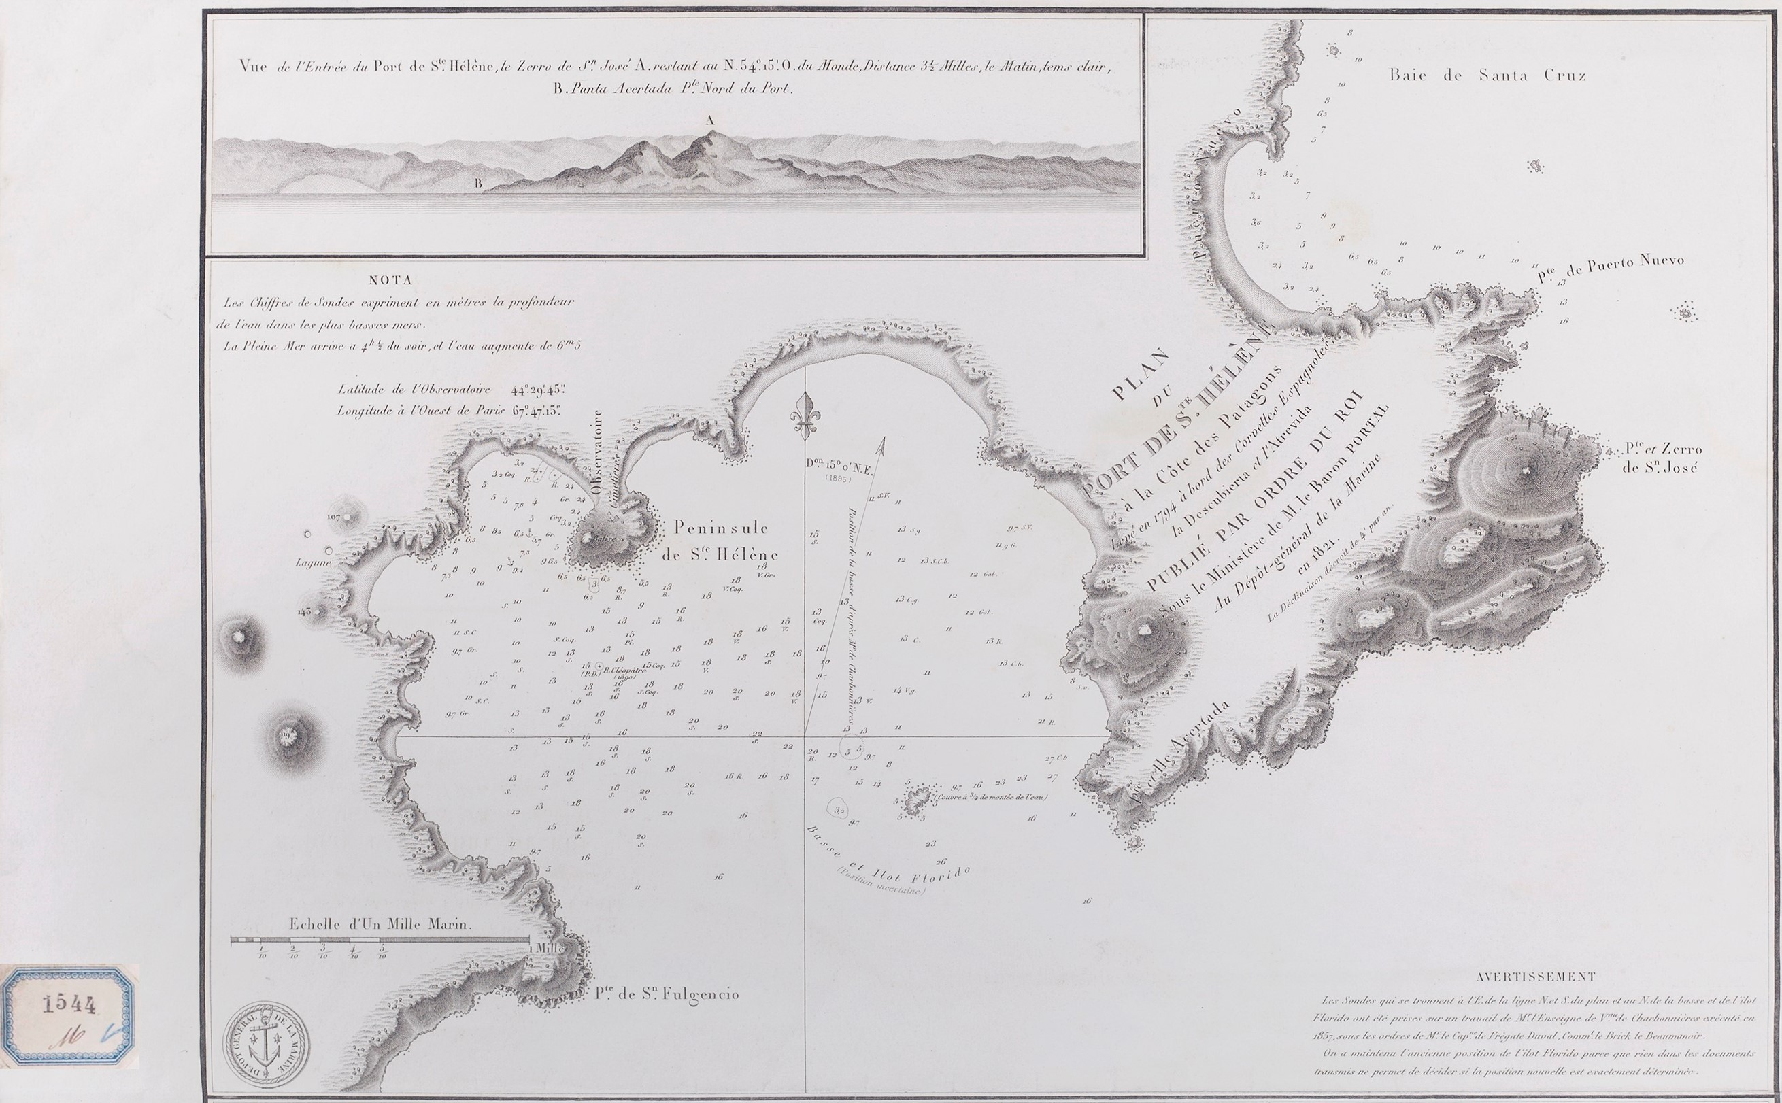

Slide 24
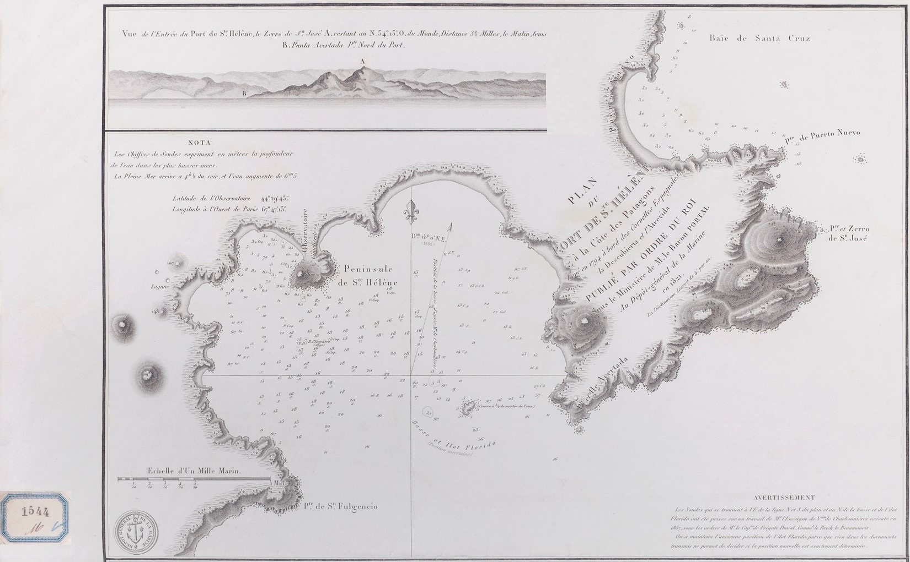

Slide 25
Catalogación de Mapas antiguos
Biblioteca Nacional Mariano Moreno
de la Republica Argentina
Mapoteca Manuel Selva
Responsable: Noelia Perales
Catalogadores:
Patricia Rooney
Dario Rebasa
Colaboración: Fabian Zubia

